Slide 1
Идём в детский сад!!! Адаптационный период группа « Ладушки»
Воспитатели: Ульшина А.В. Трушникова О.А.

Slide 2
Что это такое?
Адаптация – это приспособление организма к изменяющимся внешним условиям. Процесс, часто проходящий с напряжением и перенапряжением психических и физических сил детского организма. В привычную, сложившуюся жизнь ребенка буквально врываются следующие изменения:
четкий режим дня;
отсутствие родных рядом;
постоянный контакт со сверстниками;
необходимость слушаться и подчиняться незнакомому до этого человеку;
резкое уменьшение персонального внимания.

Slide 3
Какая она бывает?
Легкая адаптация:
временное нарушение сна, аппетита (нормализуется в течение 7-10 дней)
характер взаимоотношений со взрослыми и двигательная активность практически не изменяются;
заболеваний не возникает.

Slide 4
2. Средняя адаптация
все нарушения выражены более и длительно :
- сон, аппетит восстанавливаются в течение 20-40 дней),
- речевая активность (30- 40 дней),
- эмоциональное состояние (30 дней),
- двигательная активность, претерпевающая значительные изменения, приходит в норму
за 30-35 дней.
Взаимодействие со взрослыми и сверстниками не нарушается.

Slide 5
3. Тяжелая адаптация (от 2 до 6 месяцев)
снижение аппетита (иногда возникает рвота при кормлении);
резкое нарушение сна;
избегание контактов со сверстниками, попытки уединиться, отмечается подавленное состояние ;
дети заболевают в течение первых 10 дней и продолжают повторно болеть в течение всего времени привыкания к коллективу сверстников. 4. Очень тяжелая адаптация: около полугода и более.

Slide 6
Кому легко?
Детям, чьи родители готовили их к посещению сада заранее (беседы о д/саде, прогулки около д/сада, общение с другими детьми).
Детям, физически здоровым, т.е. не имеющим ни хронических заболеваний, ни предрасположенности к частым простудным заболеваниям.
Детям, имеющим навыки самостоятельности. Это одевание (хотя бы в небольшом объеме), «горшечный» этикет, самостоятельное принятие пищи.
Детям, чей режим близок к режиму д/сада.
Детям, чей рацион питания приближен к садовскому (Если ребенок видит на тарелке более-менее привычную пищу, он быстрее начинает кушать в саду, а еда и питье – это залог более уравновешенного состояния).

Slide 7
А кому трудно ?
Трудно приходится детям, у которых
Не соблюдены одно или несколько условий (чем больше, тем будет сложнее);
Малышам, которые воспринимают поступление в сад как неожиданность;
Наличие отрицательных привычек (сосание соски, укачивание при укладывании);
Главной и основной причиной является отсутствие у ребенка опыта общения со взрослыми и детьми.
Особенно страдают при вхождении в группу те дети, опыт общения которых был сужен до минимума (мама - ребенок, бабушка - ребенок), ограничен рамками семьи . Знакомство с новыми людьми, установление с ними контакта весьма затруднительно для таких детей.

Slide 8
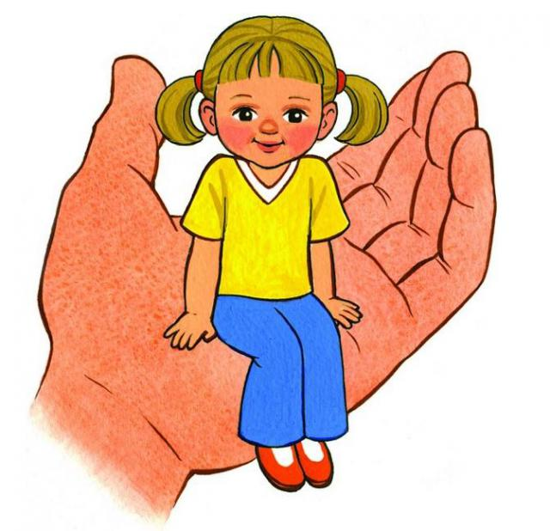
Необходимое условие успешной адаптации - согласованность действий родителей и воспитателей, сближение подходов к индивидуальным особенностям ребенка в семье и детском саду.

Slide 9
Давайте справляться вместе!
Основная задача в период адаптации ребенка в детском саду –
формирование эмоционального контакта, доверия детей к воспитателю.
Ребенок должен увидеть в воспитателе доброго, всегда готового прийти на помощь человека и интересного партнера в игре.
Эмоциональное общение возникает на основе совместных действий (игр, занятий, наблюдений и т.д).сопровождаемых улыбкой, ласковой интонацией, проявлением заботы к каждому малышу.
Первые игры должны быть фронтальными, чтобы ни один ребенок не чувствовал себя обделенным вниманием.
Инициатором игр всегда выступает взрослый (берёт на себя какую -то роль в игре).
Игры выбираются с учетом возможностей детей, места проведения.

Slide 10
Помощь нужна еще и маме!
Мама находится в не меньшем стрессе и переживаниях.
Поступление в сад – это момент отделения мамы от ребенка, и это испытание для обоих.

Slide 11
Необходимо помочь:
Быть уверенной, что посещение сада действительно нужно семье.
Например, необходимость работать, чтобы вносить свой вклад (порой единственный) в доход семьи.
Поверить, что малыш на самом деле вовсе не «слабое» создание. Адаптационная система ребенка достаточно сильна, чтобы это испытание выдержать. Плач – это помощник нервной системы, он не дает ей перегружаться. Хуже, когда ребенок настолько зажат, что не может плакать.
Воспользоваться помощью.
Обратиться к психологу, этот специалист может помочь не только ребенку, но и его маме, рассказав о том, как проходит адаптация, и уверив, что в саду действительно работают люди, внимательные к детям. Иногда маме очень нужно знать, что ее ребенок быстро успокаивается после ее ухода. Такую информацию может дать и психолог, наблюдающий за детьми в процессе адаптации, и воспитатели.

Slide 12
Дети, у которых уже имеется положительный опыт общения со взрослыми и сверстниками, составляют самую благоприятную группу по характеру поведения, и привыкают они к детскому саду сравнительно быстро.

Slide 13
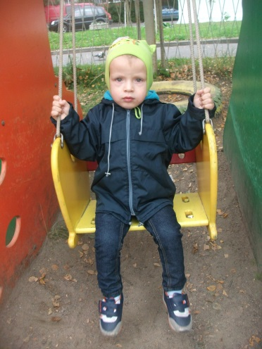
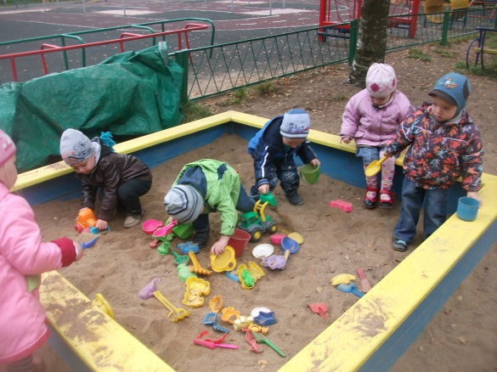
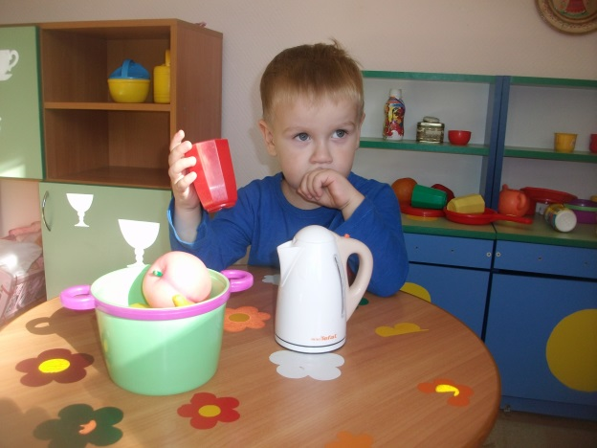
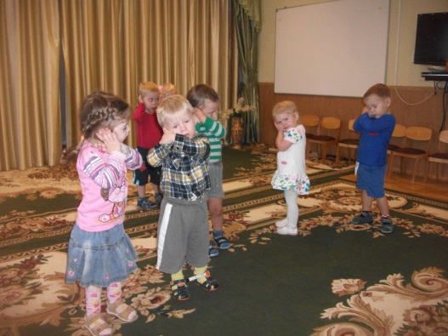
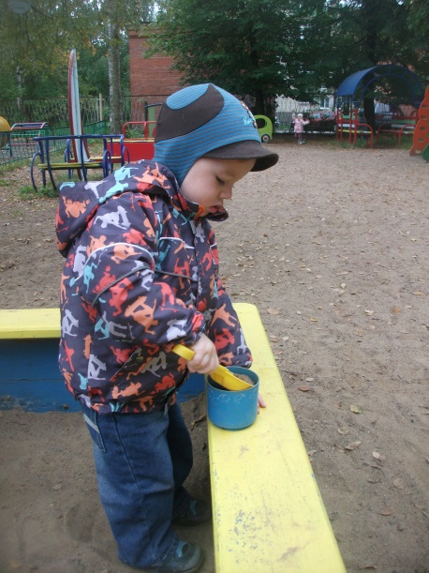
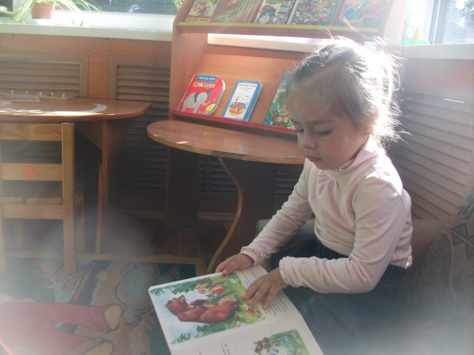
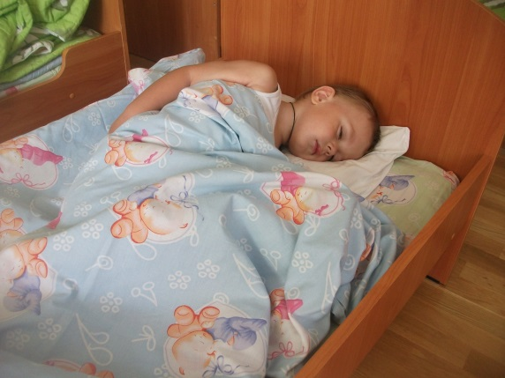
Я маме помогаю: Я в детский сад хожу. Игрушки не ломаю. Детей не обижаю. В углу я не сижу. Я в садике не плачу, Обедаю и сплю, Гуляю, куклу нянчу. Танцую и пою.

Slide 14
Спасибо за внимание!!!

